Slide 1
Primo Meetup – 28 Giugno 2014
Marco Arena, fondatore di ++it

Slide 2
Agenda
orario | speaker | sessione
10.00 – 10.15 | Marco Arena | Introduzione
10.30 – 11.00 | Gian Lorenzo Meocci | Lambda Recipes
11.05 – 11.35 | Paolo Severini | Async-Await in C++
11.45 – 12.15 | Nicola Bonelli | Static Polymorphism and Type Classes in C++
12.20 – 12.50 | Gianluca Padovani | Actor-Model in C++
12.55 – 13.25 | Tutti | Ask Us Everything
Dalle 13.30 | - | Pranzo tutti insieme

Slide 3


Un ringraziamento speciale
Agli speakers di oggi
A cloudbase solutions & StartMiUp

Slide 4
++it in sei punti
Social e gruppi di discussione
Uno spazio dedicato ai neofiti
News & newsletter mensile
Risorse consigliate
Articoli e materiale divulgativo
Offerte di lavoro

Slide 5
Perché entrare in ++it
Stai muovendo i primi passi col C++
Vuoi capire chi fa C++ in Italia (aziende, gruppi di ricerca, amatori…)
Per confrontarsi su aspetti del linguaggio, librerie e prodotti
Desideri un digest periodico con ultime news e risorse
Cerchi di compagni per un progetto
Stai cercando o offrendo un lavoro nel C++ (in Italia o all’estero)
Scrivi articoli (anche in Inglese) e vuoi condividerli
Partecipare ad eventi/meetup/track C++ in Italia

Slide 6
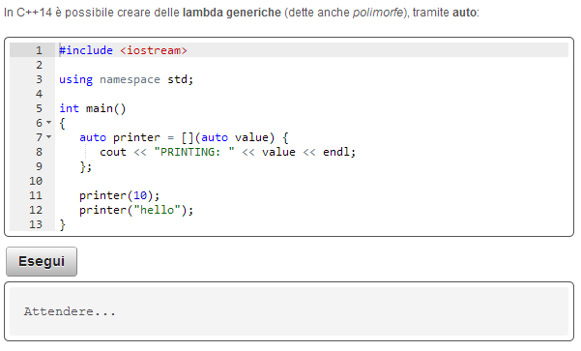
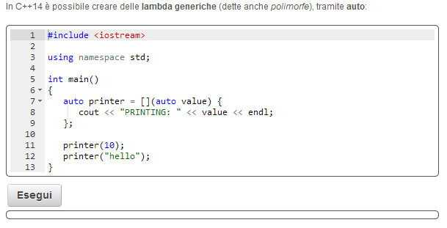
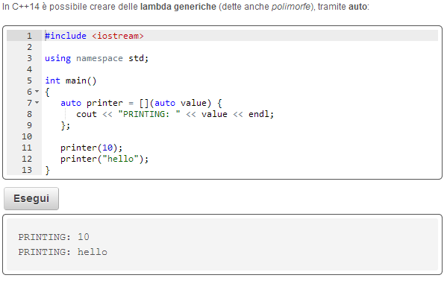
…Articoli con snippet compilabili!
http://www.italiancpp.org/2014/02/03/una-sbirciatina-al-cpp14/

Slide 7
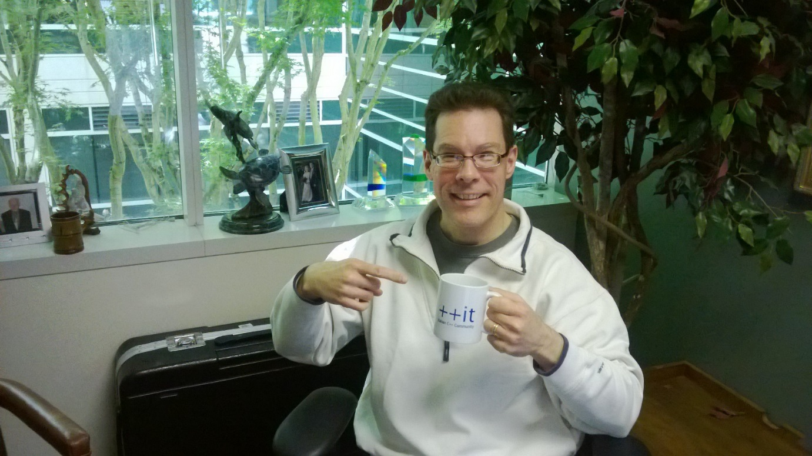
Qualche dato ad oggi
~200 utenti iscritti
~10.000 visite al mese
~150 discussioni
~400 risposte
15 Articoli

Slide 8




Collaborazioni e partecipazioni
isocpp.org/wiki/faq/user-groups-worldwide

Slide 9
Meeting C++ 2014
Abbiamo un gruppo per andare a Meeting C++ 2014
Vuoi essere dei nostri?
www.meetingcpp.com

Slide 10


Promozione per questo meetup
cpprocks.com
Discount code di 5 $: MILAN_CPP

Slide 11

Importante: dateci feedback!
https://joind.in/event/view/2246

Slide 12
Buon divertimento!
Sessioni fino alle 13.30
Pranzo tutti insieme
Chiacchiere/Networking

